Slide 1

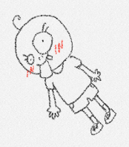
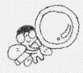
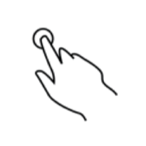
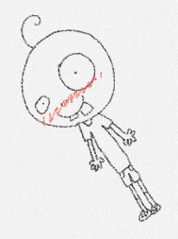
〮 초기 게임 개요
게임 이름 | 둥둥탁(가제)
장르 | 캐주얼
플랫폼 | Android. iOS
게임 특징 | 스와이프 방식의 간단한 조작 박자에 맞춰 리듬감있게 플레이
키워드 | 스와이프, 리듬감
참조게임 | 후르츠 닌자, 리듬 세상, 만져라
그래픽 컨셉 | 종이공책, 낙서
플레이 | 1. 오른쪽에 플레이어의 캐릭터 나오고, 왼쪽에 플레이어와 똑같이 생긴 캐릭터 또는 한 군데에서 두 군데가 다른 캐릭터가 랜덤 등장합니다. 2. 왼쪽에 나온 캐릭터가 플레이어와 같다면 오른쪽에 플레이어의 캐릭터를 터치(클릭) 후 왼쪽으로 밀어 랜덤 등장한 캐릭터와 일치시킵니다. 3. 왼쪽에 나온 캐릭터가 플레이어와 한, 두 군데가 다른 캐릭터면 오른쪽에 플레이어의 캐릭터를 터치(클릭) 후 오른쪽으로 밀어 화면 밖으로 보내버립니다. 4. 한 판에 총 세 번의 기회가 주어집니다. 5. 박자에 맞춰서 캐릭터를 밀어야 합니다. 6. 성공 횟수에 따라 점수가 올라갑니다. 7. 도움을 주는 돋보기 요정이 있습니다.
17
둥둥탁
둥둥탁
17

Slide 2
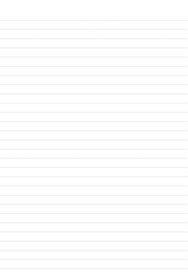
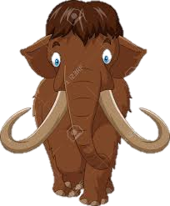

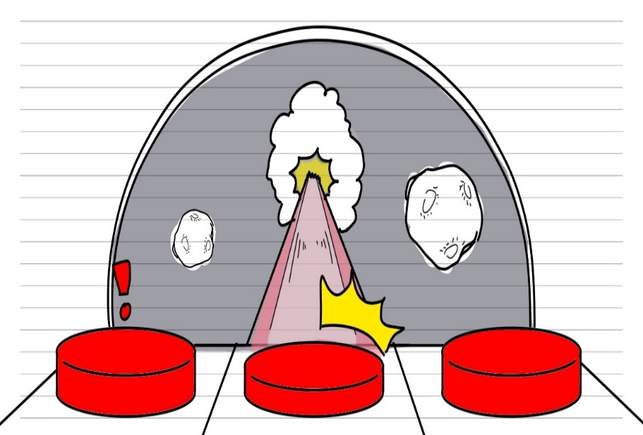
〮 현재 게임 개요
게임 이름 | 둥둥탁
장르 | 캐주얼 리듬게임
플랫폼 | Android
게임 특징 | 탭 및 스와이프 방식의 간단한 조작 박자에 맞춰 리듬감있게 플레이
키워드 | 탭 및 스와이프, 리듬감
참조게임 | 후르츠 닌자, 리듬 세상, 만져라
그래픽 컨셉 | 종이공책, 낙서
플레이 | 총 4개의 캐릭터(스테이지)가 있고, 각 캐릭터마다 컨셉(고대, 중세, 현대, 미래) 및 플레이 방식이 다르다. 원하는 캐릭터 선택 후 게임시작을 하면 데모 게임을 통해 각 캐릭터마다 다른 조작법과 박자 감을 익힐 수 있다. 탭 및 스와이프를 통해 최대한 틀리지 않고 박자를 맞춰 노래가 끝날 때 까지 플레이 하면 된다. 원하는 캐릭터를 반복해서 플레이 할 수 있다.
Song . artist
♪
Hit
원시인
맘모스

Slide 3
〮 순서도
시작 화면
로딩 화면
옵션
고대
중세
현대
미래
캐릭터 선택
게임 시작
일시정지
1. 계속하기
2. 다시 하기
3. 홈으로 가기
NO
뒤로가기
데모 게임
게임 화면
NO
YES
계속하기
리듬을
틀렸는가?
이 게임을
할 것인가?
YES
Player fail..
Boss run
Boss die
결과창

Slide 4

〮 사운드
시작 화면 | https://www.youtube.com/watch?v=mcB_m6J2n3E : (신나는,비트)(신디,드럼) Smells Like Summer by Del
캐릭터 선택
고대 : 맘모스 사냥하기 | https://www.soundjay.com/free-music-7.html : Jungle Run, 140BPM
중세 : 화살 막기
현대 : 바코드 찍기 | https://www.youtube.com/watch?v=vmDwSt--ueE - Parisian
미래 : 운석 부수기 | 〮 셀바이뮤직 – 뿅뿅뿅울렐레레렐
출처
로비 : Smells Like Summer by Del
고대 : Jungle Run by Sound Jay
미래 : 뿅뿅뿅울렐레레렐 by Sellbuymusic

Slide 5
〮 파일 네이밍 - 사운드
고대
소리 내용 | 파일명 | 미리 듣기
배경 | Ingame_Ancient_BGM_01
원시인 기합 | Ingame_Primitive Man_Attack_01
코끼리 공격 | Ingame_Elephant_Attack_01
코끼리 피격 | Ingame_Elephant_Shot_01
원시인 회피 | Ingame_Primitive Man_Evade_01
원시인 타이밍 | Ingame_Primitive Man_Timing_01
중세
소리 내용 | 파일명 | 미리 듣기
배경 | Ingame_Middle_BGM_01
화살 날라오는 | Ingame_Arrow_Fly_01
화살 베는 | Ingame_Arrow_Cut_01
칼 휘두르는 | Ingame_Sword_Swing_01
기타
소리 내용 | 파일명 | 미리 듣기
화면 전환 | Effect_Book Flipping_Screen Switching_01
버튼 | UI_Button_Click_01
메인 배경 | Main_BGM_01
현대
소리 내용 | 파일명 | 미리 듣기
배경 | Ingame_Modern_BGM_01
바코드 | Ingame_Barcode_Stamp_01
미래
소리 내용 | 파일명 | 미리 듣기
배경 | Ingame_Future_BGM_01
레이저 발사 | Ingame_Laser_Shot_01
작은 운석 격파 | Ingame_Meteor_Break_01
큰 운석 격파 | IIngame_Meteor_Break_02
버튼 클릭 | Ingame_Button_Click_01
보호막 | Ingame_Shield_eff_01

Slide 6
〮 파일 네이밍 - 이미지
파일 타입_설명_번호
메인, 스테이지 선택
설명 | 파일명
게임 이름 | main_game name_01
게임 마스코트 | main_mascot_01
게임 스타트 | main_start_01
고대 아이콘 | ancient_icon_01
중세 아이콘 | middle_icon_01
현대 아이콘 | modern_icon_01
미래 아이콘 | future_icon_01
고대 이름 | ancient_txt_01
중세 이름 | middle_txt_01
현대 이름 | modern_txt_01
미래 이름 | future_txt_01
게임 시작 | select_start_01
자물쇠 | ui_lock_01
고대
설명 | 파일명
맘모스 기본 | mammoth_default_01
맘모스 공격 | mammoth_attack_01
맘모스 맞기 | mammoth_shot_01
원시인 기본 | primitive_default_01
원시인 공격 | primitive_attack_01
원시인 맞기 | primitive_shot_01
원시인 회피 | primitive_evade_01
체력바 원시인 | stamina_primitive_icon_01
체력바 맘모스 | stamina_mommoth_icon_01
체력 초록 바 | stamaina_green bar_01
체력 빨강 바 | stamina_red bar_01
체력 노란막대 | stamina_yellow stick_01
조준 표시 | aim_eff_01
느낌표 | exclamation mark_eff_01
고대 로딩 | ancient_loading_01
고대
설명 | 파일명
기타, 공통
설명 | 파일명
옵션 | ui_option_01
아티스트 | artist_txt_01
노래 진행 바 | song_progress bar_01
노래 진행 음표 | song_progress icon_01

Slide 7
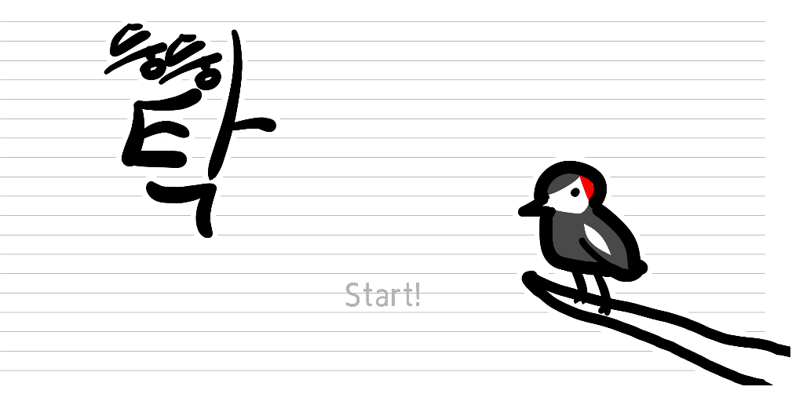

〮 UI
시스템
시작 화면
1
번호 | 이름 | 종류 | 설명
1 | 게임 제목 | 이미지 | 둥둥탁이 적혀있는 게임 제목을 이미지로 출력한 것이다.
2 | 탁타구리 | 이미지 | 탁타구리를 이미지로 출력한 것이다.
3 | Start! | 버튼 | 클릭 시 로딩 후 캐릭터 선택 화면으로 이동한다.
2
게임 제목 ‘둥둥탁‘ 및 게임 마스코트 ‘탁타구리’가 시작 화면 BGM 박자에 맞춰 들썩거린다.
3
4

Slide 8
〮 UI
시스템
로딩화면
! 참고용 !
고대
: 가운데 번개가 일어나는 듯한 이미지가 있다.
왼쪽에 원시인, 오른쪽에 매머드가 있다.
서로를 바라보고 있고 바로 싸울듯한 모습이다.
중세
: 중세 기사 얼굴이 화면 가득 정면으로 있다.
눈 앞에는 베어져 두 동강이 난 화살들이 있다.
중세 기사의 눈매가 엄청 날카롭게 번쩍인다.
현대
: 허둥지둥 및 지친 표정의 아르바이트생이 있다.
손은 바쁘게 상자의 바코드를 찍고 있다.
아르바이트생 뒤로는 상자가 안보일 만큼 높게 쌓여있다.
미래
: 플레이 화면과 똑같이 우주선 안쪽 이미지가 있다.
대신 플레이 화면보다 밖을 내다보는 유리가 조금 더 크다.
유리 밖에는 우주가 펼쳐져 있고, 정면 중앙에 멀리 작은
크기로 모여있는 운석들이 있다.
1
번호 | 이름 | 종류 | 설명
1 | 로딩 화면 | 이미지 | 각 스테이지를 나타내는 화면을 출력한 것이다. 1 - 2초 정도 소요된다.

Slide 9

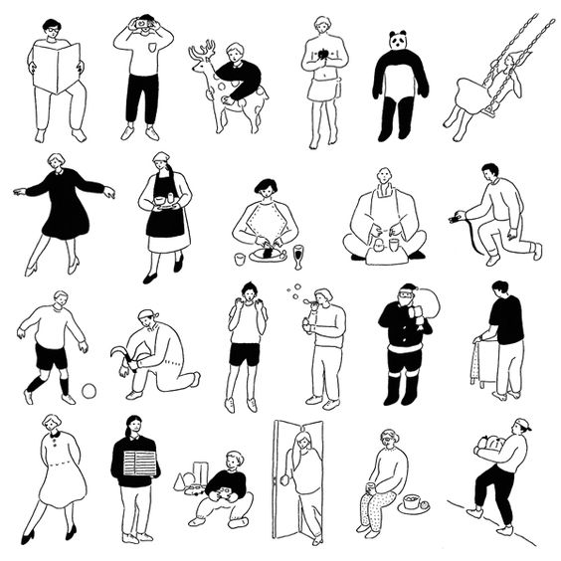
〮 UI
시스템
스테이지 선택
3
6
1
7
번호 | 이름 | 종류 | 설명
1 | 스테이지 컨셉 | 이미지, 버튼 | 클릭 시 해당 스테이지가 선택 된다.
2 | 스테이지 이름 | 텍스트 | 각 스테이지의 이름을 텍스트로 출력한 것이다.
3 | 옵션 | 버튼 | 클릭 시 옵션 창이 실행된다.
4 | 플레이! | 버튼 | 클릭 시 데모 게임 화면으로 이동한다. 캐릭터 선택 안 했을 시 비 활성화, 캐릭터 선택 했을 시 활성화된다.
5 | 배경모달 | 모달 | 선택한 캐릭터 및 플레이! 버튼을 제외한 뒤배경을 모달로 처리한다.
6 | 비활성화 | 이미지 | 스테이지 테두리를 따라 비활성화를 의미하는 검정색 처리를 한다. 투명도 45%를 준다.
7 | 자물쇠 | 이미지 | 비활성화된 스테이지 이미지 한 가운데에 자물쇠 이미지가 있다.
2
고대
중세
현대
미래
플레이!
5
고대
중세
현대
미래
4
플레이!

Slide 10
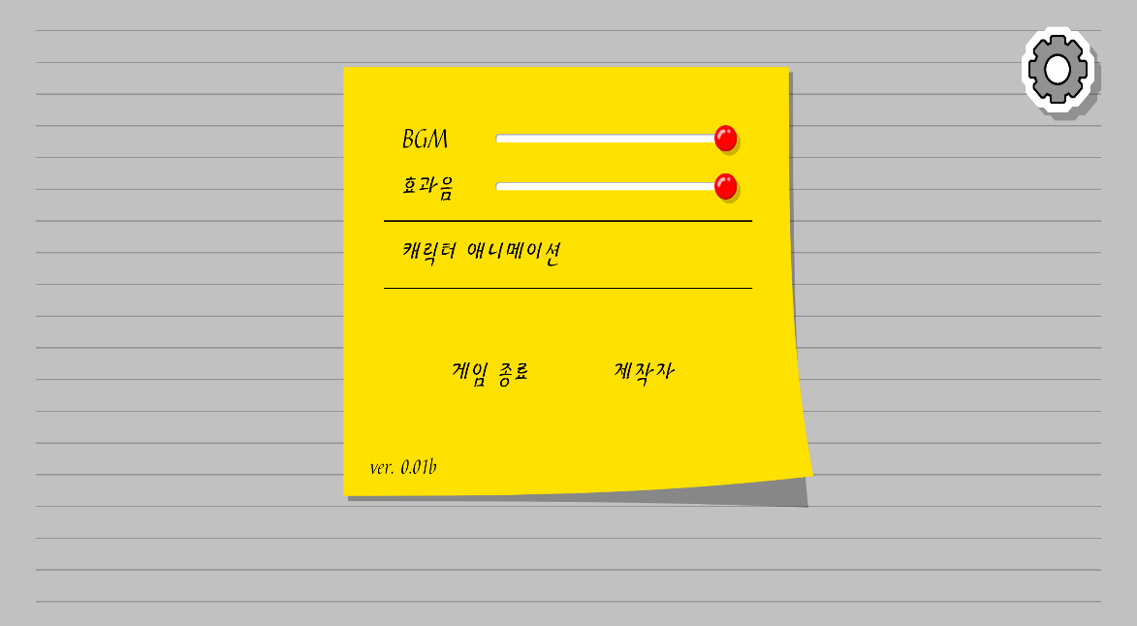
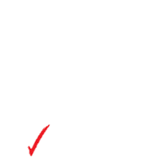
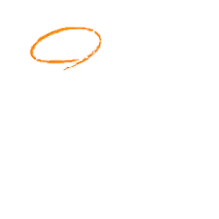
〮 UI
시스템
옵션
9
1
3
2
번호 | 이름 | 종류 | 설명
1 | BGM | 텍스트 | BGM을 텍스트로 출력한 것이다.
2 | 효과음 | 텍스트 | 효과음을 텍스트로 출력한 것이다.
3 | BGM 상태 | 프로그레스바 | BGM 및 효과음의 소리 상태를 프로그레스바로 나타낸 것이다.
4 | 캐릭터애니 | 텍스트 | 캐릭터 애니메이션을 텍스트로 출력한 것이다.
5 | 데모 게임 | 텍스트 | 데모 게임을 텍스트로 출력한 것이다.
6 | 온오프 | 체크 박스 | 애니메이션 및 데모 게임을 끄고 킬 수 있는 체크박스이다.
7 | 게임 종료 | 버튼 | 클릭 시 게임이 종료된다.
8 | 제작자 | 버튼 | 클릭 시 제작자 및 저작권자를 보여주는 창이 실행된다.
9 | 옵션 | 버튼 | 클릭 시 옵션 창이 꺼진다.
10 | 선택이미지 | 이미지 | 현재 버튼을 선택했다는 것을 표시하는 이미지를 출력한 것이다.
4
6
5
데모 게임
7
8
10

Slide 11
〮 UI
시스템
제작자
9
1
3
2
번호 | 이름 | 종류 | 설명
1 | BGM | 텍스트 | BGM을 텍스트로 출력한 것이다.
2 | 효과음 | 텍스트 | 효과음을 텍스트로 출력한 것이다.
3 | BGM 상태 | 프로그레스바 | BGM 및 효과음의 소리 상태를 프로그레스바로 나타낸 것이다.
4 | 캐릭터애니 | 텍스트 | 캐릭터 애니메이션을 텍스트로 출력한 것이다.
5 | 데모 게임 | 텍스트 | 데모 게임을 텍스트로 출력한 것이다.
6 | 온오프 | 체크 박스 | 애니메이션 및 데모 게임을 끄고 킬 수 있는 체크박스이다.
7 | 게임 종료 | 버튼 | 클릭 시 게임이 종료된다.
8 | 제작자 | 버튼 | 클릭 시 제작자 및 저작권자를 보여주는 창이 실행된다.
9 | 옵션 | 버튼 | 클릭 시 옵션 창이 꺼진다.
10 | 선택이미지 | 이미지 | 현재 버튼을 선택했다는 것을 표시하는 이미지를 출력한 것이다.
4
6
5
데모 게임
7
8
10

Slide 12
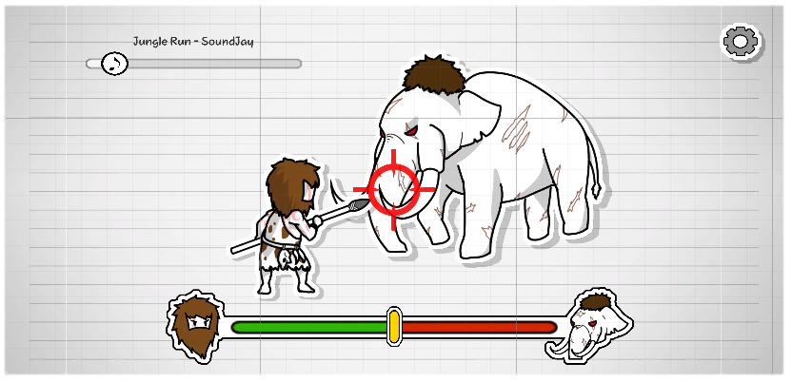
〮 UI
시스템
인 게임 – 게임 설명 (터치)
1.
3.
조준 표시가 나타났을 때
화면을 터치해서 공격하세요!
Touch
2.
4.
한 번 직접 해볼까요?
잘했어요!
이번엔 다른 걸 배워볼게요.
Touch
Touch

Slide 13
〮 UI
시스템
인 게임 – 게임 설명 (터치)
3
번호 | 이름 | 종류 | 설명
1 | 텍스트 배경 | 이미지, 버튼 | 텍스트 배경을 이미지로 출력한 것이다. 클릭 시 다음 설명 및 화면으로 넘어간다.
2 | 설명 내용 | 텍스트 | 조작법 설명을 텍스트로 출력한 것이다.
3 | 옵션 | 버튼 | 클릭 시 옵션 창이 실행된다.
1
2
조준 표시가 나타났을 때
화면을 터치해서 공격하세요!
Touch

Slide 14
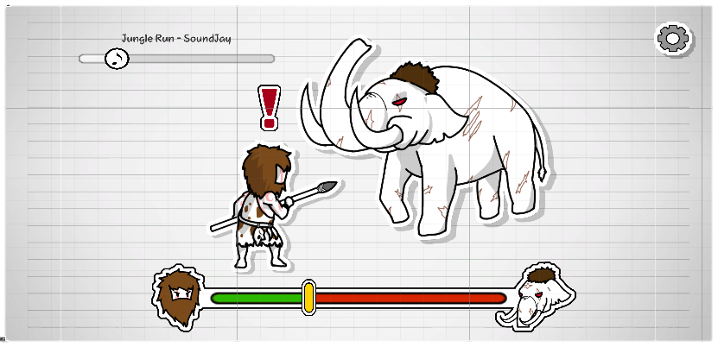
〮 UI
시스템
인 게임 – 게임 설명 (스와이프)
1.
3.
느낌표가 나타났을 때
화면을 스와이프해서 회피하세요!
Touch
2.
4.
이번에도 직접 해볼게요!
이젠 실전이에요!
Touch
터치 시 게임이 시작됩니다.
Touch

Slide 15
〮 UI
시스템
인 게임 – 게임 설명 (스와이프)
3
번호 | 이름 | 종류 | 설명
1 | 텍스트 배경 | 이미지, 버튼 | 텍스트 배경을 이미지로 출력한 것이다. 클릭 시 다음 설명 및 화면으로 넘어간다.
2 | 설명 내용 | 텍스트 | 조작법 설명을 텍스트로 출력한 것이다.
3 | 옵션 | 버튼 | 클릭 시 옵션 창이 실행된다.
1
2
이번엔 느낌표가 나타났을 때
화면을 스와이프해서 회피하세요!
Touch

Slide 16
〮 UI
시스템
인 게임 - 고대
번호 | 이름 | 종류 | 설명
1 | 옵션 | 버튼 | 클릭 시 옵션 창이 실행된다.
2 | 매머드 | 이미지 | 매머드를 이미지로 출력한 것이다.
3 | 플레이어 | 이미지 | 플레이어 캐릭터를 이미지로 출력한 것이다.
4 | 노래 저작권 | 텍스트 | 노래 제목 및 아티스트를 텍스트로 출력한 것이다.
5 | 남은 시간 | 프로그레스바 | 노래의 남은 시간을 프로그레스바로 보여준다.
6 | 체력바 | 프로그레스바 | 체력을 프로그레스바로 보여준다.
7 | 느낌표 | 이미지 | 회피 타이밍을 알려주는 느낌표를 출력한 것이다.
8 | 조준 표시 | 이미지 | 공격 타이밍을 알려주는 조준 표시를 출력한 것이다.
4
2
1
♪
Song . artist
5
7
3
8
4. 노래 저작권
4-1. 노래 제목 및 아티스트의 이름이 들어간다.
5. 노래 남은 시간
5-1. 노래 시간에 맞춰 음표 아이콘이 들어간 이미지가 왼쪽에서 오른쪽으로 이동한다.
6. 체력바
6-1. 왼쪽에는 원시인 아이콘이 있고, 오른쪽에는 매머드 아이콘이 있다.
6-2. 공격에 성공하면 노란바가 오른쪽으로 이동하고, 회피에 실패하면 왼쪽으로 이동한다.
6-3. 줄어드는 쪽은 체력이 깜박거리며 위아래로 흔들림 효과가 있다.
7. 느낌표
7-1. 회피(스와이프) 한 박자 전에 캐릭터 위 쪽에 나타나 회피 타이밍을 알려준다.
8. 조준 표시
8-1. 공격(탭) 한 박자 전에 매머드 몸 쪽에 나타나 공격 타이밍을 알려준다.
6
원시인
매머드

Slide 17
〮 플레이 – 고대
1. 방식
: 캐릭터 머리 위에 느낌표 또는 매머드 몸에 조준 표시가 나타나는 것을 보고 다음 박자에 터치 및 좌우 스와이프로 공격과 회피를 하는 방식.
- 캐릭터 머리 위 느낌표 : 터치, 매머드 몸 조준 표시 : 좌우 스와이프
2. 결과
: 결과는 다섯 가지로 점수에 따라 달라진다.
- Player Groggy : 0 - Failed
- Player Run : 1 ~ 99 - Bad
- Mammoth Run : 100 ~ 169 - Good
- Mammoth Groggy : 170 ~ 199 - Great
- Mammoth Dead : 200 - Perfect
3. 텍스트 이펙트
: (Hit, Miss)는 캐릭터 창 끝, (Nice, Bad)는 캐릭터 머리 위에 나타난다.
- 공격 성공 시 : Hit - 초록색
- 공격 실패 시 : Miss - 파란색
- 회피 성공 시 : Nice - 노란색
- 회피 실패 시 : Bad - 빨간색
4. 패턴
: 총 40개의 노트가 있고 터치 28개, 스와이프 12개로 이루어져 있다.
Miss
Nice
Bad
Hit
♪
Song . artist
원시인
맘모스

Slide 18
〮 패턴 – 고대
1
2
3
4
끝
탭
스와이프
시작
탭
스와이프
탭
스와이프
탭
스와이프

Slide 19
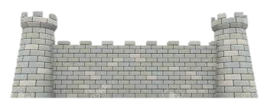
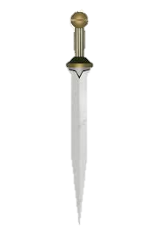

〮 UI
시스템
인 게임 - 중세
2
1
번호 | 이름 | 종류 | 설명
1 | 일시 정지 | 버튼 | 클릭 시 PAUSE 창이 실행된다.
2 | 진행상태 | 프로그레스바 | 게임 진행 상태를 나타내는 프로그레스바이다. 배경음악 시간에 따라 왼쪽에서 오른쪽으로 이동한다.
3 | 플레이어 | 이미지 | 플레이어 캐릭터를 이미지로 출력한 것이다.
4 | 화살 | 이미지 | 날아오는 화살을 이미지로 출력한 것이다.
3
4
1. 방식
: 캐릭터 앞으로 날아오는 일반 화살의 개수에 따라 터치로 베거나, 불화살이 날아오는 시점에 맞춰 위로 스와이프로 회피를 하는 방식.
- 일반 화살 : 터치, 화살: 위로 스와이프
2. 텍스트 이펙트
- 베기 성공 시 : Hit – 초록색
- 베기 실패 시 : Miss - 파란색
- 회피 성공 시 : Nice - 노란색
- 회피 실패 시 : Bad - 빨간색

Slide 20
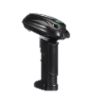

〮 UI
시스템
인 게임 - 현대
2
1
번호 | 이름 | 종류 | 설명
1 | 일시 정지 | 버튼 | 클릭 시 PAUSE 창이 실행된다.
2 | 진행상태 | 프로그레스바 | 게임 진행 상태를 나타내는 프로그레스바이다. 배경음악 시간에 따라 왼쪽에서 오른쪽으로 이동한다.
3 | 플레이어 | 이미지 | 플레이어 캐릭터를 이미지로 출력한 것이다.
4 | 컨베이어 벨트 | 이미지 | 컨베이어 벨트를 이미지로 출력한 것이다.
5 | 상자 노트 | 이미지 | 바코드가 있는 상자를 이미지로 출력한 것이다.
6 | 예시 상자 노트 | 이미지 | 바코드가 있는 상자 예시를 이미지로 출력한 것이다. 투명도 70%를 적용한다.
3
4
5
6
1. 방식
: 양 쪽의 레일에서 밀려오는 상자를 최대한 정확한 위치에서 터치를 이용해 바코드를 찍는 방식.
- 상자 : 터치
2. 텍스트 이펙트
- 살짝 걸친 상태에서 터치 시 : Hit – 초록색
- 너무 일찍 터치 시 : Miss – 파란색
- 정확한 위치에서 터치 시 : Nice – 노란색
- 터치를 못했을 시 : Bad - 빨간색

Slide 21

〮 UI
시스템
인 게임 - 미래
♪
Song . artist
번호 | 이름 | 종류 | 설명
1 | 일시 정지 | 버튼 | 클릭 시 PAUSE 창이 실행된다.
2 | 남은 시간 | 프로그레스바 | 노래의 남은 시간을 프로그레스바로 보여준다.
3 | 발사 버튼 | 버튼 | 클릭 시 누른 버튼 쪽의 레이저를 발사한다.
4 | 느낌표 표시 | 이미지 | 눌러야 한다는 느낌표 이미지를 출력한 것이다.
5 | 누름 표시 | 이미지 | 눌렀다는 누름 이미지를 출력한 것이다.
6 | 레이저 및 폭파 | 이미지 | 레이저 및 폭파 이미지를 출력한 것이다.
7 | 운석 | 이미지 | 운석 이미지를 출력한 것이다.
8 | 우주선 체력 | 프로그레스바 | 우주선의 체력을 프로그레스바로 보여준다.
보호막
1. 방식
: 우주선 쪽으로 날아오는 작은 운석을 해당 위치에 있는 버튼을 터치하여 파괴하거나, 거대한 운석을 보호막 버튼을 터치하여 막아내는 방식.
- 작은 운석 : 레이저 버튼 터치, 거대한 운석 : 보호막 버튼 터치
2. 텍스트 이펙트
- 파괴 성공 시 : Hit – 초록색
- 파괴 실패 시 : Miss - 파란색
- 보호막 성공 시 : Nice – 노란색
- 보호막 실패 시 : Bad - 빨간색

Slide 22

〮 UI
시스템
인 게임 - 미래
2
1
8
번호 | 이름 | 종류 | 설명
1 | 일시 정지 | 버튼 | 클릭 시 PAUSE 창이 실행된다.
2 | 남은 시간 | 프로그레스바 | 노래의 남은 시간을 프로그레스바로 보여준다.
3 | 발사 버튼 | 버튼 | 클릭 시 누른 버튼 쪽의 레이저를 발사한다.
4 | 느낌표 표시 | 이미지 | 눌러야 한다는 느낌표 이미지를 출력한 것이다.
5 | 누름 표시 | 이미지 | 눌렀다는 누름 이미지를 출력한 것이다.
6 | 레이저 및 폭파 | 이미지 | 레이저 및 폭파 이미지를 출력한 것이다.
7 | 운석 | 이미지 | 운석 이미지를 출력한 것이다.
8 | 우주선 체력 | 프로그레스바 | 우주선의 체력을 프로그레스바로 보여준다.
6
7
4
5
3
1. 방식
: 우주선 쪽으로 날아오는 작은 운석을 해당 위치에 있는 버튼을 터치하여 파괴하거나, 거대한 운석을 보호막 버튼을 터치하여 막아내는 방식.
- 작은 운석 : 레이저 버튼 터치, 거대한 운석 : 보호막 버튼 터치
2. 텍스트 이펙트
- 파괴 성공 시 : Hit – 초록색
- 파괴 실패 시 : Miss - 파란색
- 보호막 성공 시 : Nice – 노란색
- 보호막 실패 시 : Bad - 빨간색

Slide 23

〮 플레이 방식 – 미래
<모션>
운석이 빠르게 다가오다가 지정된 구간에서 멈춤.
운석이 다가옴과 동시에 먼저 오는 쪽부터 차례대로 버튼 위에 느낌표가 뜸.
느낌표가 뜬 것부터 버튼을 누름과 동시에 운석이 폭파됨.
폭파 성공 시 체력이 한 칸 참. 폭파 실패 시 체력이 한 칸 담.
〮 세 개의 버튼 위에 느낌표가 먼저 뜨고 그 순서와 박자에 맞춰 버튼을 터치방식으로 클릭하여 운석을 부수는 플레이.

Slide 24


〮 UI
시스템
인 게임 - 옵션
번호 | 이름 | 종류 | 설명
1 | 배경 모달 | 모달 | 일시정지 창을 제외한 뒷배경을 모달로 처리한다.
2 | 재시작 | 버튼 | 클릭 시 현재 하고 있는 게임을 처음부터 다시 시작한다.
3 | 메인 메뉴 | 버튼 | 클릭 시 캐릭터 선택 창으로 이동한다.
4 | 옵션 | 버튼 | 클릭 시 옵션 창이 종료된다.
5 | BGM | 텍스트 | BGM을 텍스트로 출력한 것이다.
6 | 효과음 | 텍스트 | 효과음을 텍스트로 출력한 것이다.
7 | BGM 상태 | 프로그레스바 | BGM의 소리 상태를 프로그레스바로 나타낸 것이다.
8 | 효과음 상태 | 프로그레스바 | 효과음의 소리 상태를 프로그레스바로 나타낸 것이다.
9 | 텍스트 이펙트 | 텍스트 | 텍스트 이펙트를 텍스트로 출력한 것이다.
10 | 온오프 | 체크박스 | 텍스트 이펙트를 끄고 킬 수 있는 체크박스이다.
1
4
5
7
6
8
9
텍스트 이펙트
10
2
재시작
메인메뉴
3

Slide 25
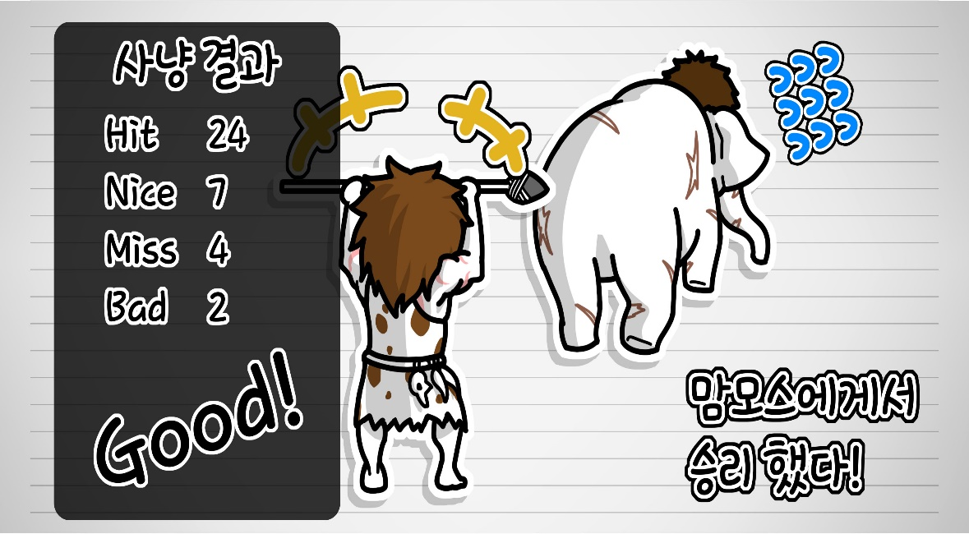
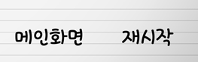
〮 UI
시스템
결과 창
번호 | 이름 | 종류 | 설명
1 | 사냥 결과 | 이미지 | ‘사냥 결과’를 이미지로 출력한 것이다.
2 | 판정 종류 | 이미지 | 판정 종류를 이미지로 출력한 것이다.
3 | 판정 개수 | 텍스트 | 판정 개수를 텍스트로 출력한 것이다.
4 | 결과 | 이미지 | 결과를 알기 쉽게 이미지로 출력한 것이다.
5 | 결과 이미지 | 이미지 | 결과 이미지를 이미지로 출력한 것이다.
6 | 결과 텍스트 | 이미지 | 결과 텍스트를 이미지로 출력한 것이다.
7 | 메인 화면 | 버튼 | 클릭 시 메인 화면으로 이동한다.
8 | 재 시작 | 버튼 | 클릭 시 해당 게임이 재 시작된다.
5
1
2
3
6
4
3. 판정 개수
3-1. 플레이 하면서 받은 각각 판정 종류의 수를 알려준다.
4. 결과
4-1. 점수에 따른 결과를 간단한 영어로 알려준다.
4-2. 0 : Failed, 1 ~ 99 : Bad, 100 ~ 169 : Good, 170 ~ 199 : Great, 200 : Perfect
5. 결과 이미지
5-1. 다섯 개의 결과에 따라 각각의 맞는 이미지를 보여준다.
6. 결과 텍스트
6-1. 다섯 개의 결과에 따를 각각의 맞는 텍스트를 보여준다.
6-2. 화면 터치 시 결과 텍스트가 천천히 사라지며 그 자리에 메인 화면, 재 시작 버튼이 나타난다.
7
8

